Slide 1
الدرس ‎2-2‎: القصور الذاتي الدوراني
I
Rotational Inertia I
الوحدة الأولى: الحركة · الفصل الثاني: ميكانيكا الدوران
المحتوى من مذكرة الفيزياء – إعداد أ. محمد نبيل

Slide 2
محتويات الدرس
قوانين القصور الذاتي للأشكال
تعريف القصور الذاتي الدوراني
4
1
نظرية المحور الموازي
العوامل المؤثّرة فيه
5
2
أمثلة محلولة
تطبيقات من الحياة
6
3

Slide 3
مفهوم القصور الذاتي الدوراني
1
Rotational Inertia

Slide 4

القصور الذاتي الدوراني I
التعريف
مقاومة الجسم لتغيّر حركته الدورانية.
تميل الأجسام التي تدور إلى الاستمرار في الدوران، وتميل الأجسام الساكنة إلى البقاء ساكنة.
لتغيير الحالة الدورانية للجسم سكون أو دوران
يحتاج الجسم إلى عزم قوّة
لتغيير الحالة الخطية للجسم سكون أو حركة في خط مستقيم
يحتاج الجسم إلى قوّة

Slide 5
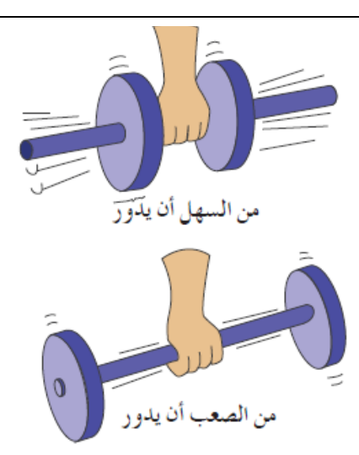



العوامل التي تؤثّر في القصور الذاتي الدوراني
موضع محور الدوران بالنسبة للجسم
كلّما زادت المسافة بين كتلة الجسم ومحور الدوران يزداد القصور الذاتي الدوراني.
شكل الجسم وتوزّع كتلته
يختلف مقدار القصور الذاتي إذا كان الجسم أجوف أو مصمتًا، وباختلاف طريقة توزيع كتلة الجسم حول محور الدوران.
مقدار كتلة الجسم
بزيادة كتلة الجسم يزداد القصور الذاتي الدوراني.

Slide 6
تطبيقات من الحياة
2
Everyday Applications

Slide 7
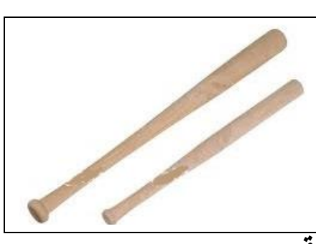

ملاحظة 1: مضرب كرة البيسبول
مضرب البيسبول ذو الذراع الطويل له قصور ذاتي دوراني أكبر من المضرب ذي اليد القصيرة؛ بسبب زيادة المسافة بين الجسم ومحور الدوران.
المضرب الطويل عندما يتحرّك يكون له ميل أكبر للحركة من القصير.
1
المضرب الطويل يكون من الصعب زيادة سرعته بسبب قصوره الذاتي الدوراني الكبير؛ لذلك لا يميل إلى التأرجح بسرعة.
2
المسافة بين الكتلة ومحور الدوران هي سرّ الفرق بين المضربين.
المضرب القصير له قصور ذاتي دوراني قليل، لكن استعماله أسهل لأنه من الممكن التحكّم فيه بإمساكه بقوّة.
3

Slide 8
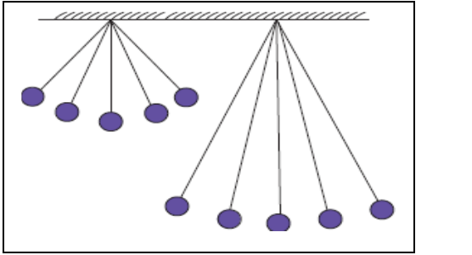

البندول والحيوانات ذات القوائم الطويلة
الحيوانات ذات القوائم الطويلة
3
البندول البسيط
2
الحيوانات ذات القوائم (الأرجل) الطويلة لها قصور ذاتي دوراني أكبر من الحيوانات ذات القوائم القصيرة؛ بسبب زيادة المسافة بين الجسم ومحور الدوران.
البندول البسيط الطويل له قصور ذاتي دوراني أكبر من البندول القصير؛ بسبب زيادة المسافة بين الجسم ومحور الدوران.
لذلك تتحرّك الحيوانات ذات الأرجل الطويلة بسرعة أقلّ من الحيوانات ذات الأرجل القصيرة.
لذلك يميل البندول القصير إلى التحرّك إلى الأمام والخلف أكثر من البندول الطويل.

Slide 9
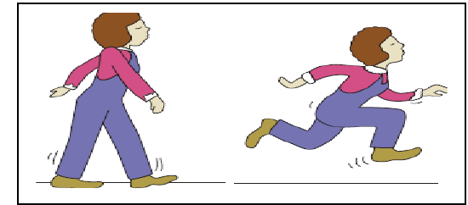

حركة الساقين والجري
4
هزّ القدمين
عند هزّ قدميك وهي ممدودة، وعند هزّها مع ثني الساق، نجد أن تحريك الساق أسهل في حالة ثنيها؛ لأن قصورها الذاتي الدوراني يقلّ بسبب اختلاف توزيع الكتلة حول محور الدوران.
عند الجري نميل إلى ثني الركبة لتقليل القصور الذاتي الدوراني، فيسهل الجري.
5

Slide 10
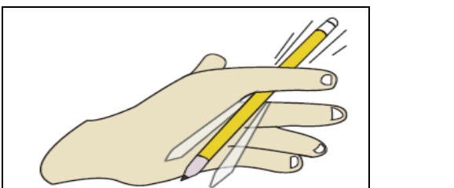
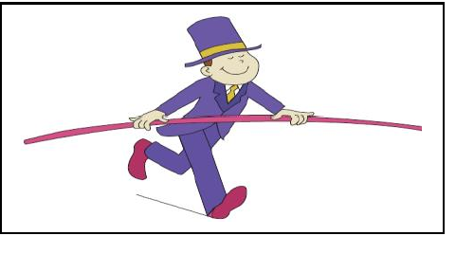
البهلوان والقلم
أرجحة القلم
7
البهلوان على الحبل
6
أرجحة القلم من منتصفه أسهل؛ لأن قصوره الذاتي الدوراني عندئذٍ أقلّ من قصوره عند أرجحته من الطرف.
يمسك البهلوان عصا أو يمدّ يده ليزيد من قصوره الذاتي الدوراني، ممّا يساعده على مقاومة الدوران ليحظى بوقت أطول للحفاظ على اتّزانه.

Slide 11
قوانين القصور الذاتي الدوراني
3
Rotational Inertia Formulas

Slide 12
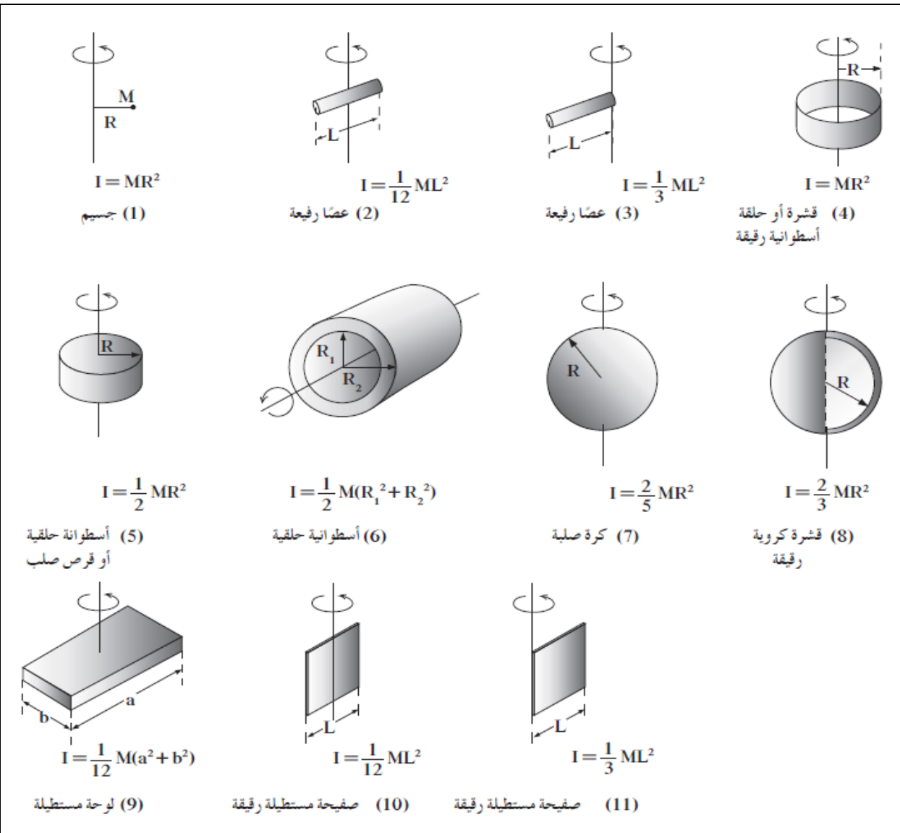
قوانين القصور الذاتي الدوراني لأشكال مختلفة
يختلف قانون حساب القصور الذاتي الدوراني طبقًا لاختلاف موضع محور الدوران، أو شكل الجسم وتوزّع كتلته، أو كتلة الجسم.
I = MR²
جسيم (كتلة نقطية)
I = MR²
قشرة أو حلقة أسطوانية رقيقة
I = ½ MR²
أسطوانة أو قرص مصمت
I = ⅖ MR²
كرة مصمتة
I = ⅔ MR²
قشرة كروية رقيقة
I = ¹⁄₁₂ ML²
عصا رفيعة حول منتصفها

Slide 13
ملاحظات على قوانين القصور الذاتي الدوراني
يختلف مقدار القصور الذاتي الدوراني باختلاف توزيع الكتلة (جسم أجوف أو مصمت)
الشكلان 4 و 5 ، 7 و 8
1
يختلف مقدار القصور الذاتي الدوراني باختلاف موضع محور الدوران
الشكلان 2 و 3 ، 10 و 11
2
يختلف مقدار القصور الذاتي الدوراني باختلاف شكل الجسم
الأشكال 1 و 2 و 5 و 7
3
I = zero
بالنسبة للكتلة النقطية: إذا مرّ محور الدوران بالكتلة يكون
4

Slide 14
حساب القصور الذاتي الدوراني
عندما يمرّ محور الدوران بمركز ثقل الجسم يكون I = I₀
ويختلف قانون حساب I₀ حسب شكل الجسم كما هو موضّح في جدول الأشكال الهندسية المختلفة.
أ
لكن إذا كان محور الدوران يبعد عن مركز ثقل الجسم بمقدار d، نستخدم نظرية المحور الموازي لحساب القصور الذاتي الدوراني.
ب
I = I₀ + m d²

Slide 15
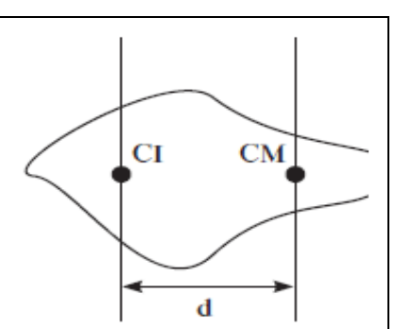

نظرية المحور الموازي
تسمح لنا النظرية بحساب القصور الذاتي الدوراني للجسم عندما يدور حول أيّ محور موازٍ لمحور دورانه الأصلي، ويبعد عنه مسافة d.
I = I₀ + m d²
kg.m²
القصور الذاتي الدوراني عند المحور الأصلي
I₀
CM: مركز الكتلة (المحور الأصلي)
CI: المحور الموازي
kg.m²
القصور الذاتي الدوراني عند المحور الموازي
I
kg
كتلة الجسم
m
m
المسافة الفاصلة بين المحورين
d

Slide 16
أمثلة محلولة
4
Worked Examples

Slide 17
مثال (2/65): أسطوانة مصمتة
المعطيات
أحسب القصور الذاتي الدوراني لأسطوانة مصمتة كتلتها 3 kg وقطرها 20 cm وتتدحرج على منحدر، علمًا أن I = ½ MR²
m = 3 kg
2R = 20 cm
R = 10 cm
I = ½ M R²
I = ?
$$\text{I = ½ (3) (}\frac{\text{10}}{\text{100}}\text{)}\text{²}$$
انتبه: المعطى هو القطر، فنقسمه على 2 لنحصل على نصف القطر R.
I = 0.015 kg.m²

Slide 18
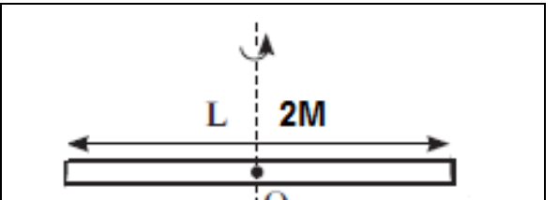
مثال: ساق منتظمة كتلتها 2 kg وطولها 2 m
ساق منتظمة المقطع تدور حول نقطة O في منتصفها، وقصورها الذاتي الدوراني حول منتصفها يُحسب بالعلاقة المعطاة.
1- القصور الذاتي الدوراني للعصا
I = ¹⁄₁₂ ML² = ¹⁄₁₂ (2)(2)²
$$\text{I = }\frac{\text{8}}{\text{12}}\text{ ≈ 0.67 kg.m²}$$
2- محور الدوران يبعد عن O مسافة 0.3 m
I = 0.846 kg.m²
$$\text{I = I₀ + m d² = }\frac{\text{8}}{\text{12}}\text{ + (2)(0.3)²}$$
3- محور الدوران عند طرف العصا
I ≈ 2.67 kg.m²
$$\text{I = I₀ + m d² = }\frac{\text{8}}{\text{12}}\text{ + (2)(1)²}$$

Slide 19
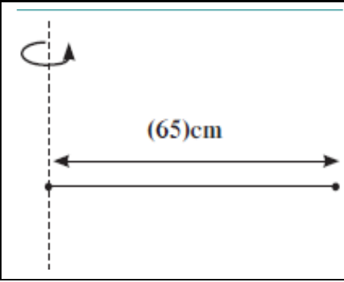
مثال (4/65): عصا مهملة الكتلة بطرفيها كتلتان (أ)
أحسب القصور الذاتي الدوراني لعصا طولها 65 cm وكتلتها مهملة، تنتهي بكتلتين متساويتين مقدار كلٍّ منهما 0.3 kg، وتدور حول أحد طرفيها، علمًا أن I = MR².
أ- محور الدوران عند طرف العصا:
يتلاشى القصور الذاتي الدوراني للكتلة النقطية الموجودة عند محور الدوران، وبما أن العصا مهملة الكتلة يتلاشى قصورها أيضًا؛ فيصبح القصور الكلّي للنظام هو قصور الكتلة البعيدة عن المحور.
المعطيات
m₁ = m₂ = 0.3 kg
I = MR²
$$\text{I = I₀ = MR² = (0.3) (}\frac{\text{65}}{\text{100}}\text{)}\text{²}$$
I system = ?
I = 0.13 kg.m²

Slide 20
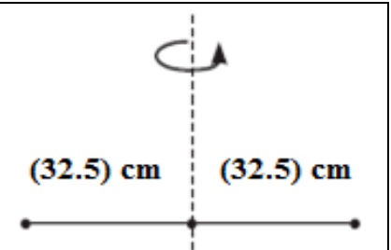
مثال (4/65): الدوران حول مركز كتلة العصا (ب)
ب- محور الدوران عند مركز كتلة العصا (منتصفها):
يتلاشى القصور الذاتي الدوراني للعصا لأنها مهملة الكتلة، ويصبح القصور الكلّي للنظام هو القصور الذاتي للكتلتين النقطيتين على طرفي العصا.
I system = I₁ + I₂ = 2 I₁
لأن الكتلتين متماثلتان
I system = 0.063 kg.m²
I system = 2 [ MR² ]
$$\text{I system = 2 [ (0.3) (}\frac{\text{32.5}}{\text{100}}\text{)}\text{² ]}$$
قارن: 0.063 أقلّ من 0.13 لأن الكتلة اقتربت من المحور

Slide 21
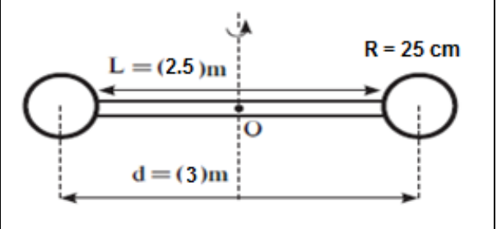
مثال: قشرتان كرويتان على طرفي عصا (المحور في المنتصف)
قشرتان متماثلتان رقيقتان من الحديد، كتلة الواحدة 5 kg ونصف قطرها 25 cm، مثبّتتان على طرفي عصا كتلتها 2 kg وطولها 2.5 m، والمسافة بين مركزيهما 3 m. يدور النظام حول محور عمودي يمرّ بمنتصف العصا. أحسب القصور الذاتي الدوراني للنظام، علمًا أن قصور القشرة حول مركزها ⅔mr² وقصور العصا حول منتصفها ¹⁄₁₂mL².
I system = I(rod) + 2 I(shell)
عصا + قشرتان
I(rod) = ¹⁄₁₂ (2)(2.5)² = 1.04 kg.m²
العصا حول منتصفها
I system = 23.96 kg.m²
I(shell) = ⅔ mR² + m d²
المحور الموازي
I(shell) = ⅔ (5)(0.25)² + (5)(1.5)² = 11.46 kg.m²
d = 1.5 m: المسافة بين مركز القشرة ومحور الدوران (نصف 3 m).
I system = 1.04 + 2 (11.46)

Slide 22
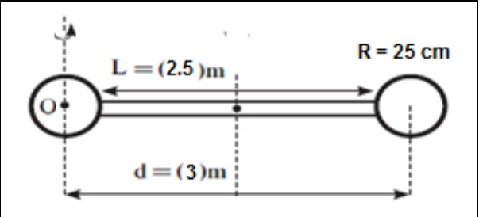
مثال: القشرتان والمحور يمرّ بمركز إحداهما
النظام نفسه، لكن يدور حول محور عمودي يمرّ بمركز إحدى القشرتين. أحسب القصور الذاتي الدوراني للنظام.
I system = I₁ + I₂ + I(rod)
قشرتان + عصا
I₁ = ⅔ mR² = ⅔ (5)(0.25)² = 0.208 kg.m²
على المحور
I₂ = 0.208 + (5)(3)² = 45.208 kg.m²
تبعد 3 m
I system ≈ 50.96 kg.m²
I(rod) = ¹⁄₁₂ (2)(2.5)² + (2)(1.5)² = 5.54 kg.m²
تبعد 1.5 m
ابتعاد الكتل عن المحور يرفع القصور من 23.96 إلى 50.96 kg.m²
I system = 0.208 + 45.208 + 5.54

Slide 23
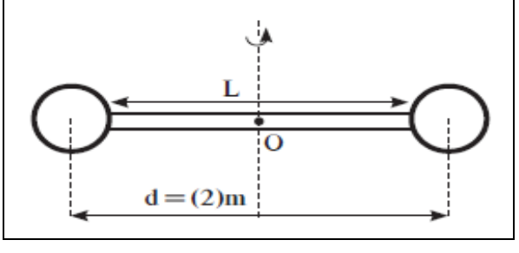
مثال (1/63): كرتان من الحديد على طرفي عصا
كرتان من الحديد، كتلة الواحدة 5 kg ونصف قطرها 5 cm، مثبّتتان على طرفي عصا كتلتها 2 kg وطولها L، والمسافة بين مركزيهما 2 m. يدور النظام حول محور عمودي يمرّ بمنتصف العصا، علمًا أن قصور الكرة حول مركزها ⅖mr² وقصور العصا حول منتصفها ¹⁄₁₂mL².
I system = 2 I(ball) + I(rod)
كرتان + عصا
المعطيات
L = 2 − 0.05 − 0.05 = 1.9 m
طول العصا
m₁ = m₂ = 5 kg
I(rod) = ¹⁄₁₂ (2)(1.9)² = 0.6 kg.m²
العصا
R = 5 cm = 0.05 m
m(rod) = 2 kg ، d = 2 m
I(ball) = ⅖ (5)(0.05)² + (5)(1)² = 5.005 kg.m²
المحور الموازي
I system = 10.6 kg.m²
I system = 2 (5.005) + 0.6

Slide 24
خلاصة الدرس
المحور يمرّ بمركز الثقل
CM
عوامل تؤثّر في I
3
تعريف القصور الذاتي الدوراني
I
I = I₀
المسافة عن المحور · الشكل وتوزّع الكتلة · الكتلة
مقاومة الجسم لتغيّر حركته الدورانية
وحدة القصور الذاتي الدوراني
SI
كتلة نقطية على المحور
•
نظرية المحور الموازي
∥
kg.m²
I = zero
I = I₀ + m d²

Slide 25
أحسنتم… انتهى الدرس
كلّما ابتعدت الكتلة عن المحور… صعُب تغيير دورانها

